Slide 1
Визуализация данных
Анализ больших данных и машинное обучение

Slide 2
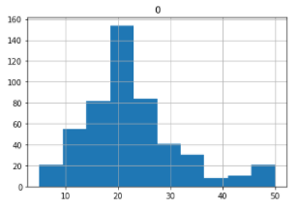
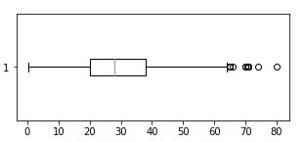
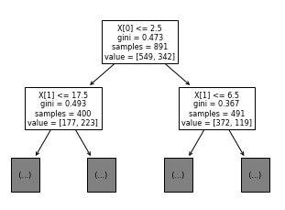
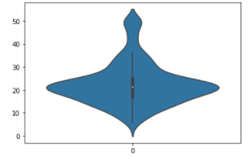
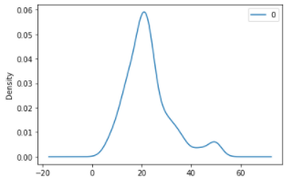
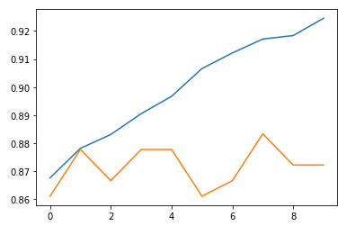
Визуализация нужна
Сбор и предварительная обработка данных
Анализ данных
Создание и анализ моделей
Проверка гипотез
Мониторинг
Представление результатов руководству

Slide 3
Библиотеки python для визуализации
matplotlib
  http://www.matplotlib.org
seaborn
  https://seaborn.pydata.org
plotly
  https://plotly.com/python

Slide 4
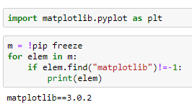
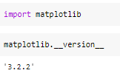
Загрузка библиотеки matplotlib
! [linux command] – выполнить команду линукс в ячейке Jupyter
pip – команда-установщик пакетов python
pip freeze – получить список всех установленных пакетов Python

Slide 5
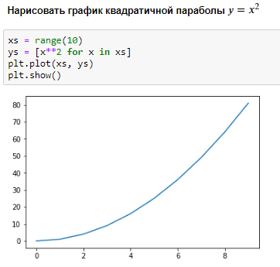
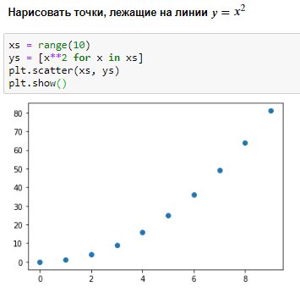
Рисование графиков

Slide 6
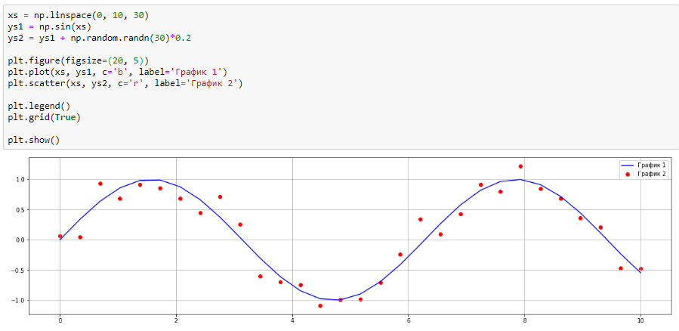
Добавление параметров рисунка

Slide 7
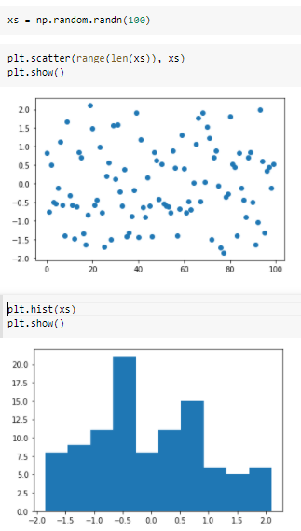
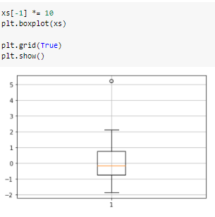
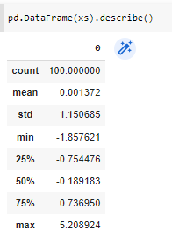
Статистическая информация
np.c_[a1, a2] функция numpy для склейки массивов

Slide 8
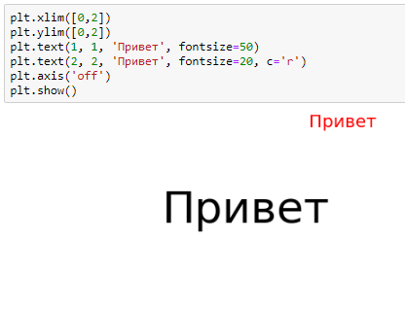
Текст

Slide 9
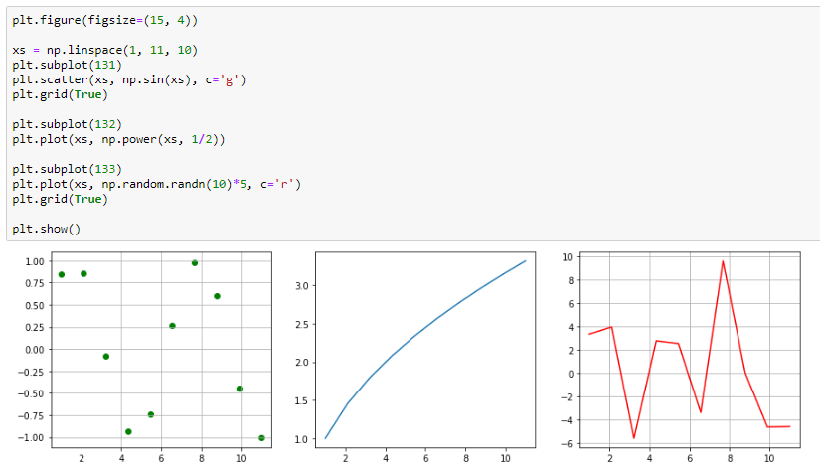
Подграфики

Slide 10
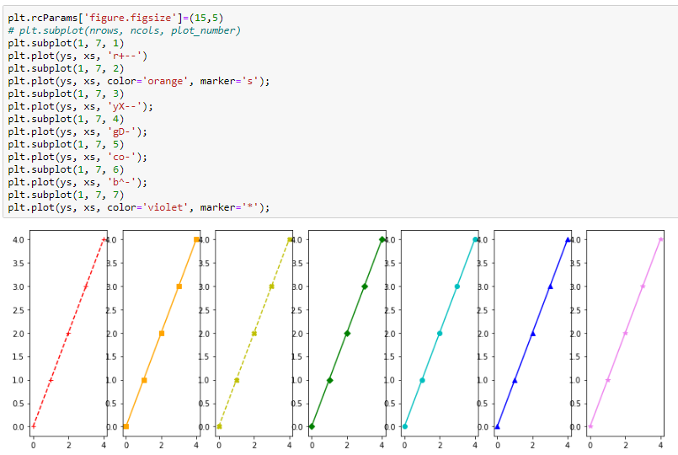
Параметры графиков

Slide 11
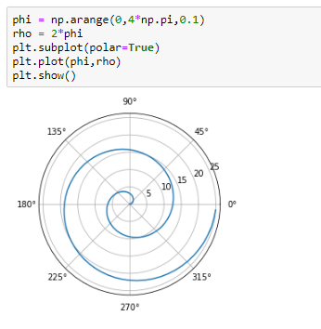
График в полярных координатах

Slide 12
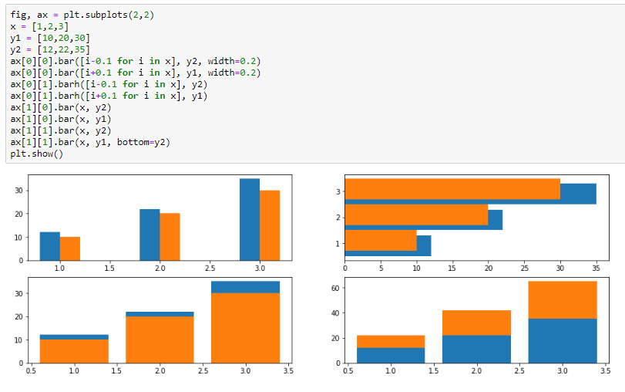
Гистограммы

Slide 13
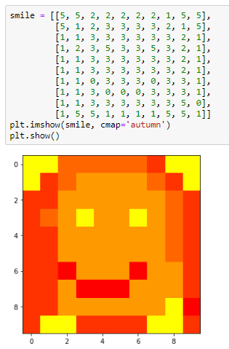
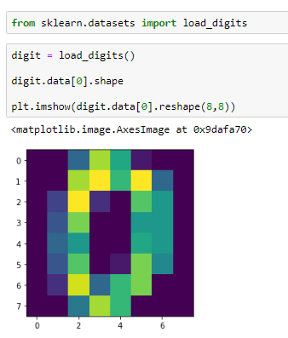
Нарисовать изображение
Библиотека sklearn содержит модели машинного обучения
и тренировочные («игрушечные») датасеты, в том числе
набор рукописных цифр для задач классификации.

Slide 14
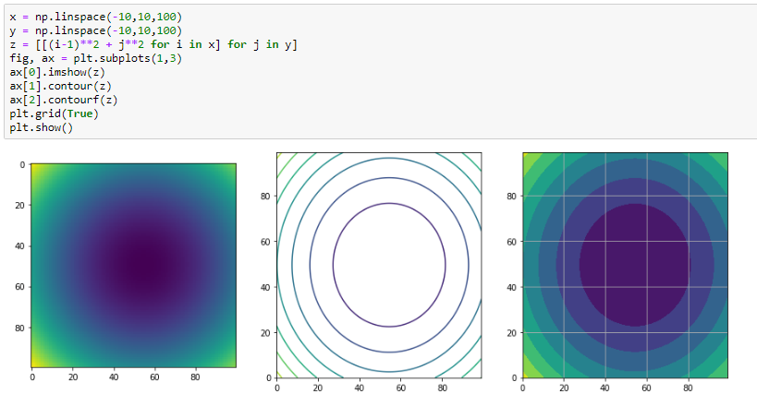
Линии уровня

Slide 15
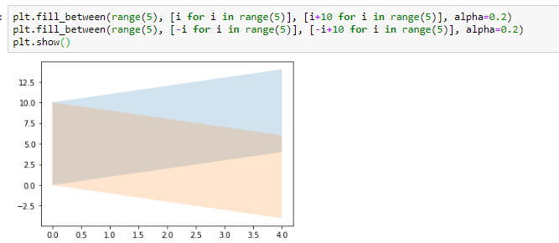
Закрасить пространство между линиями

Slide 16
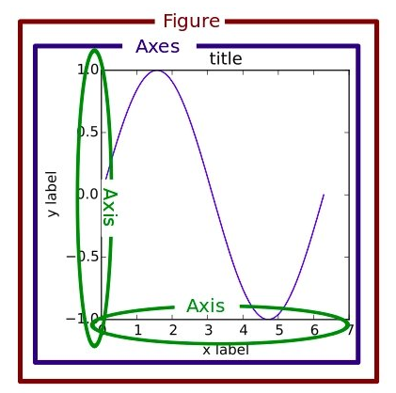
Иерархия объектов matplotlib

Slide 17
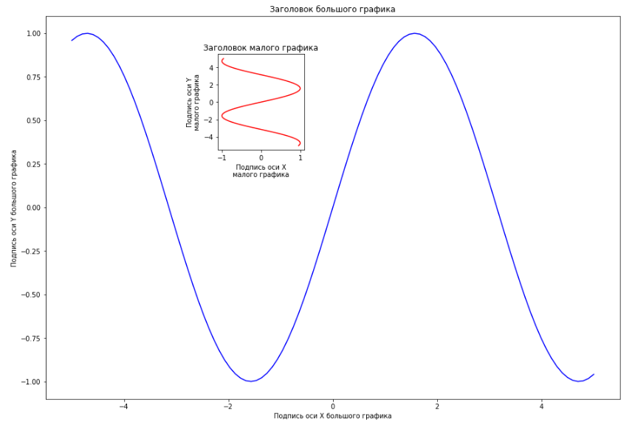
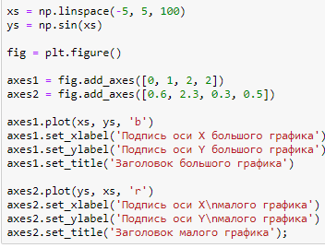
Иерархия объектов matplotlib

Slide 18
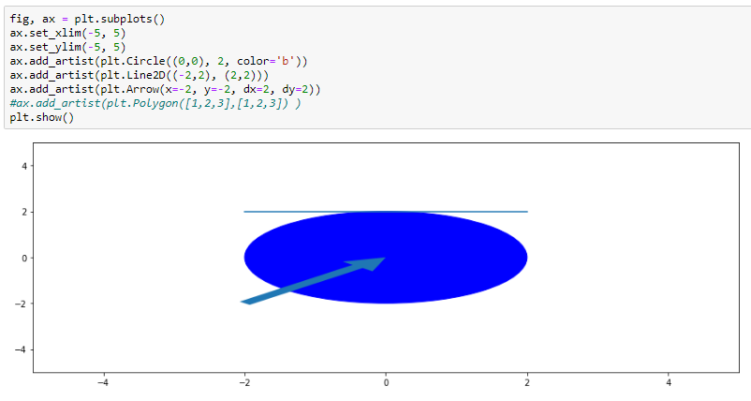
Объекты (artists)

Slide 19
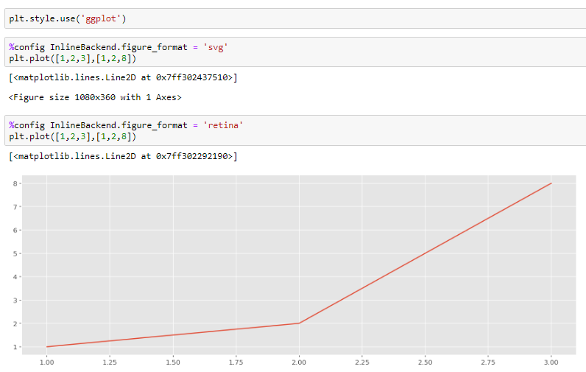
Системные настройки

Slide 20

3D в matplotlib

Slide 21
Анимация в matplotlib

Slide 22
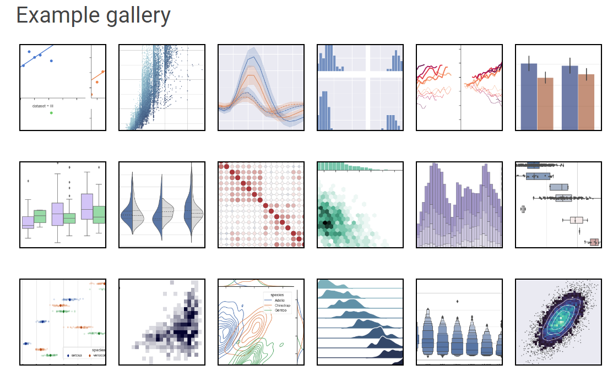
seaborn еще круче )
https://seaborn.pydata.org/examples/index.html

Slide 23
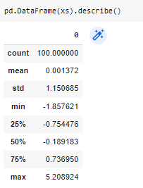
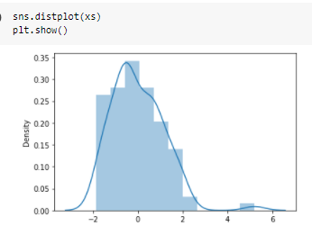
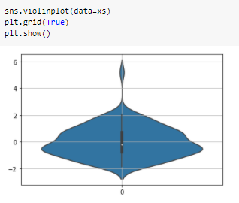
Графики плотности

Slide 24
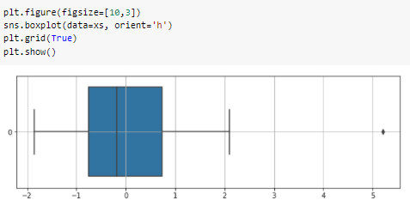
«Ящик с усами» (красивое)

Slide 25
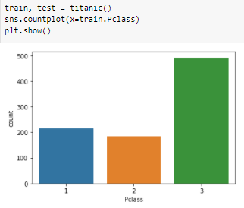
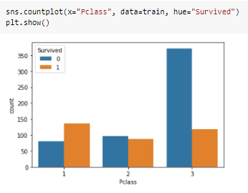
Столбчатые диаграммы

Slide 26
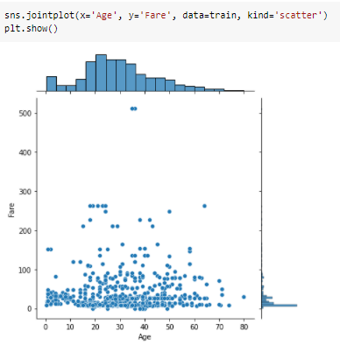
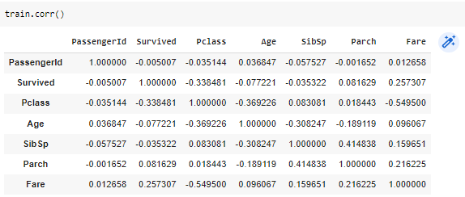
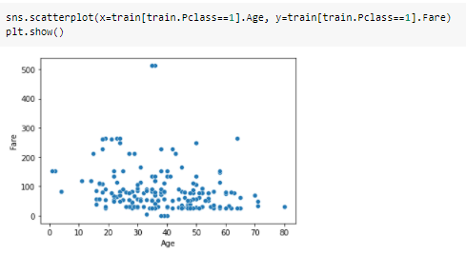
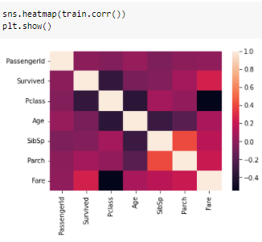
Корреляция

Slide 27
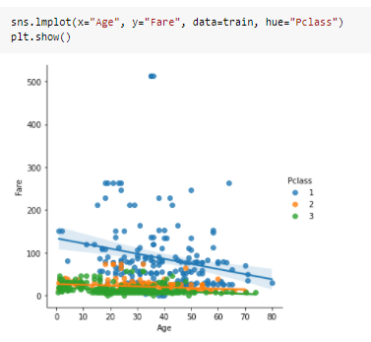
Распределение и учет категории

Slide 28
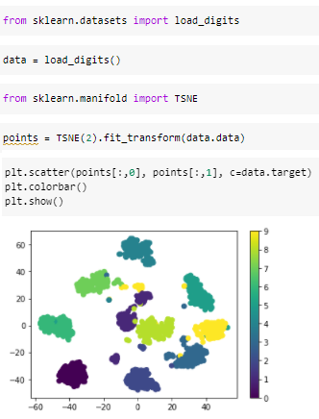
Размерность

Slide 29

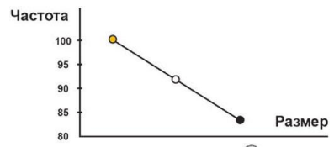
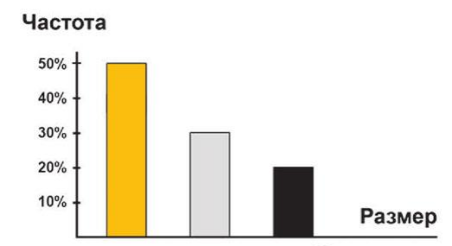
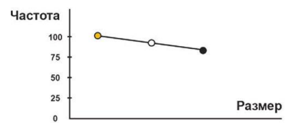
Как обманывать с помощью статистики («Статистика для котиков»)
http://info.levandovskiy.info/wp-content/uploads/2018/10/Statistika_i_kotiki.pdf

Slide 30
Что еще почитать
Видеокурс на русском

Slide 31

Спасибо за внимание
Дорогие друзья, если Вам интересна тема
машинного обучения, присоединяйтесь к командам
Исследовательского центра UDV Group или
УрФУ, в которых я занимаюсь вопросами применения ML
для различных производственных задач, в том числе для
Информационной безопасности.
С уважением,
Чернышов Юрий
ychernyshov@udv.group
@yuchernyshov

